Slide 1
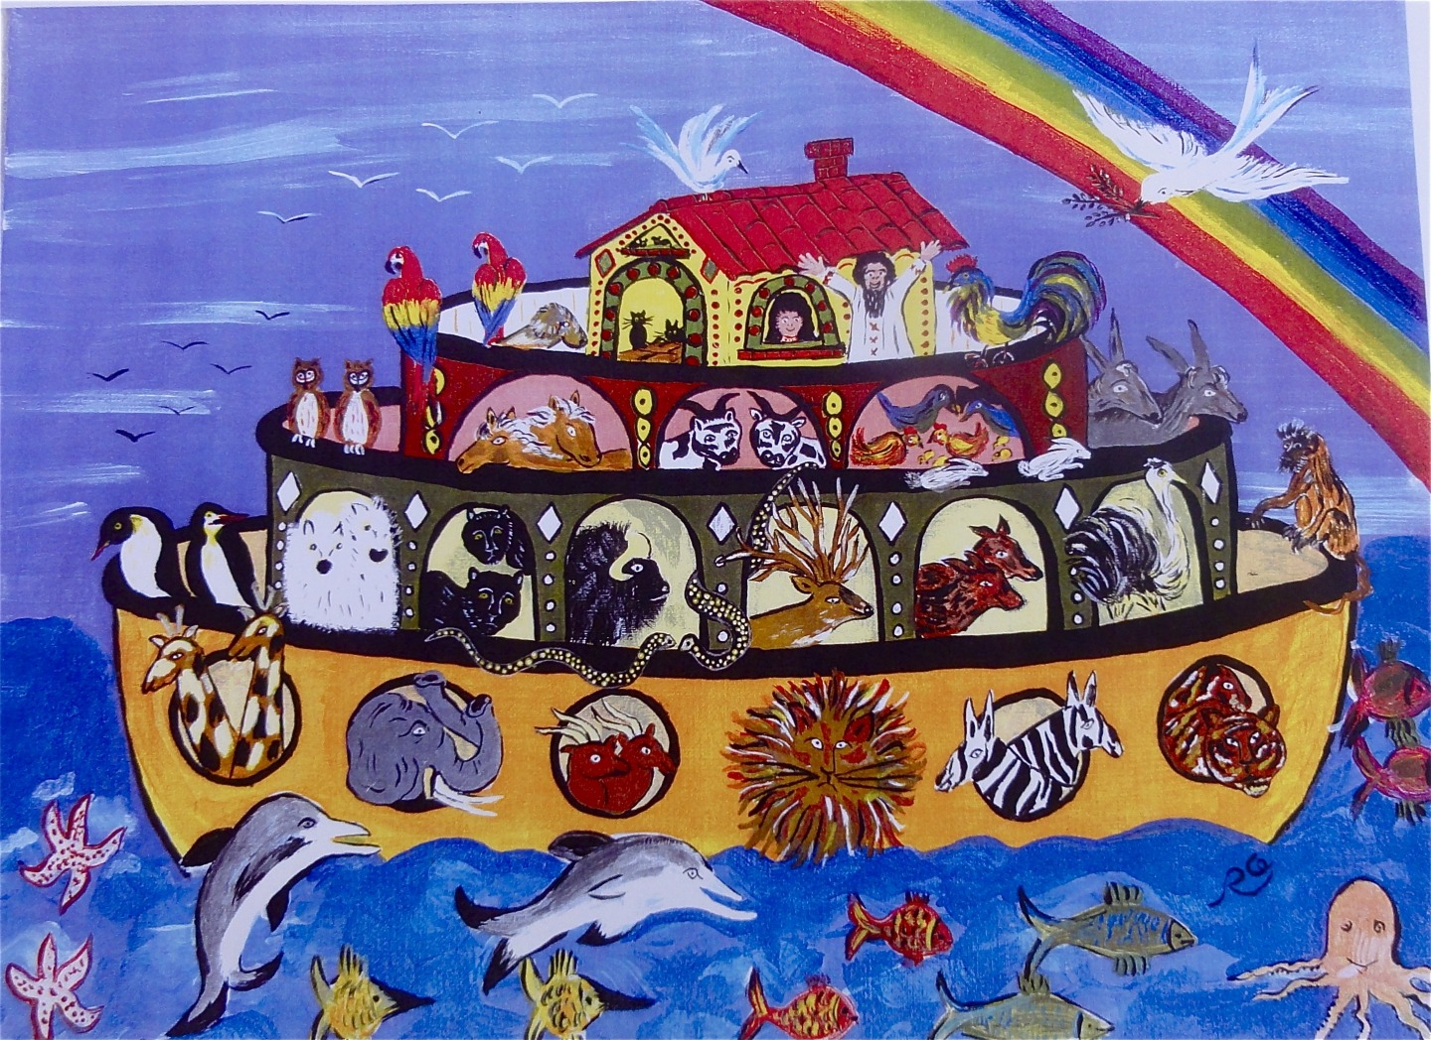
L’arche de Noël Ghislaine Biondi-Isabelle Assémat

Slide 2
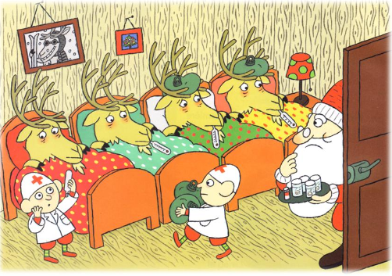
Cette année, le père Noël est bien embêté : ses rennes ont attrapé la grippe. Le vétérinaire est formel, Ils doivent prendre du sirop et rester bien au chaud !
Le père Noël s’inquiète : « Oh ! là, là ! Mais qui va tirer le traineau ? »
Tout à coup, son visage s’illumine : « Ça y est, j’ai une idée ! »

Slide 3
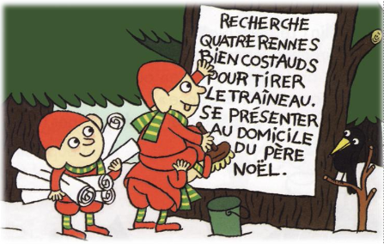
Le lendemain, les lutins du père Noël partent coller des affiches dans toute la forêt.
Des animaux voisins lisent cette annonce et se disent : « Nous sommes assez costauds pour tirer ce traineau! »

Slide 4
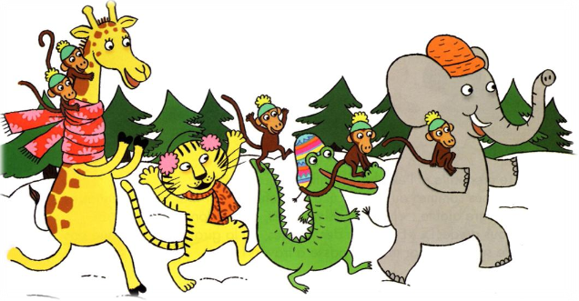
Et les voilà partis. L’éléphant se met en tête du cortège pour ouvrir le chemin dans la neige. La girafe, le tigre et le crocodile marchent derrière. Quelques singes les accompagnent, ils ont aussi envie d’aider le père Noël !

Slide 5
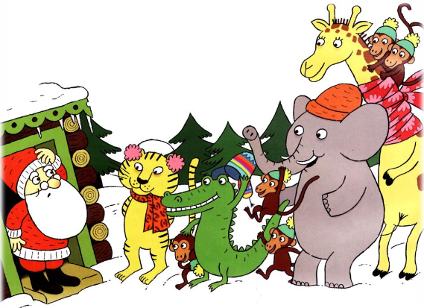
Drelin, drelin! Le père Noël se lève. « On a sonné, ce sont sûrement les rennes que j’attends! »
Mais le père Noël a une bien drôle de surprise en ouvrant la porte. « Nous venons pour l’annonce » déclarent les animaux.

Slide 6
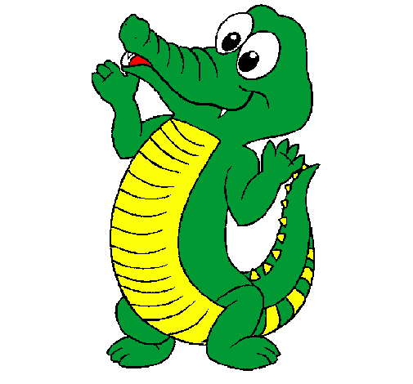
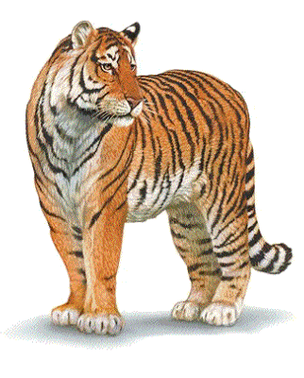
« Mais, mais, j’avais demandé des rennes! » bredouille le père Noël.
Le crocodile et l’éléphant gonflent leurs biscottos. « Nous sommes aussi forts que des rennes pour tirer votre traineau! »
Le tigre ajoute : « les grands voyages, ça me connait, je pourrais vous guider! »
« Et s’il y a des nuages, dit la girafe, on ne risque pas de se perdre, car ma tête passe à travers! »

Slide 7
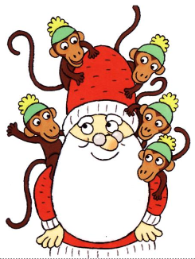
Le père Noël réfléchit : « Après tout pourquoi pas, le principal est que les enfants aient leurs cadeaux »
Mais il regarde les singes : « Vous êtes trop petits pour tirer le traineau! »
« Oui mais il n’y a pas plus habile que nous pour grimper partout » répondent les singes en faisant quelques cabrioles.
Et ils proposent au père Noël : « cette année, vous resterez dans le traineau et nous grimperons sur les toits pour livrer les cadeaux! »

Slide 8
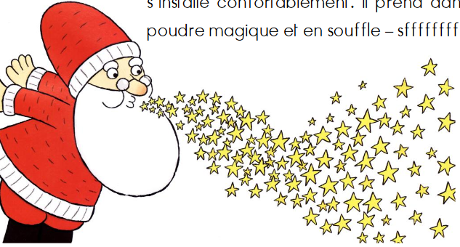
Ce soir, tout est prêt pour la grande tournée.
Le père Noël s’installe confortablement. Il prend dans sa poche un peu de poudre magique et souffle – sfffffff! – sur tous les animaux.

Slide 9
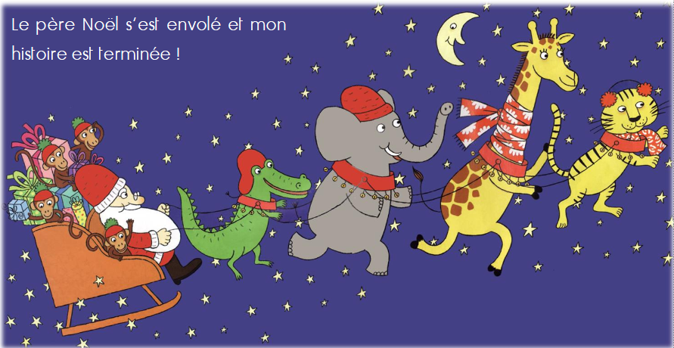
Puis il murmure la formule magique pour faire voler ses bêtes : « Poudre d’étoiles et d’escampette, que l’esprit de la lune vous donne des ailes de libellule! »
Tout le traineau se sent léger, léger, léger! Et le traineau file avec son drôle d’attelage dans le ciel.

